Slide 1
나는 목재다
환경재료학 개론
독수리6조
김예찬, 백인주, 김세호, 장정이, 박성옥, 배성학

Slide 2
목차
1. 목재의 구조
2. 목재의 특성
3. 목재의 종류

Slide 3
목재의 구조
연륜 (=나이테)
: 춘재 + 추재, 1년동안 1개의 나이테가 생성되며, 매년 반복되어 만들어진다.
춘재 (=조재) : 봄~여름 사이 성장. 세포의 크기가 크고 세포막이 얇음
추재에 비해 많이 자라 면적이 넓고, 유연하며, 가볍고, 색이 연함
추재 (=만재) : 가을~겨울 사이 성장. 세포의 크기가 작고 세포막이 두꺼움
- 춘재에 비해 적게 자라므로 면적이 좁고, 단단하며, 조직이 치밀하고, 색이 진함

Slide 4
2. 변재와 심재
변재 : 성장한지 오래되지 않은 나이테들의 모임
껍질에 가까운 부분으로 색이 옅음
목질이 무르고 연하고, 건조하면 변형이 잘 되고 습기에 약함
성장을 계속하고 있는 세포로 되어 있음
가소성이 좋음
심재 : 성장한지 오래된 나이테들의 모임
수심에 가깝고 색깔이 짙음
강도와 내구성이 커서 목재에서 가장 질이 좋은 부분임
목질이 단단하고 윤기가 나며 건조시에도 변화가 적음
습기에 강함

Slide 5
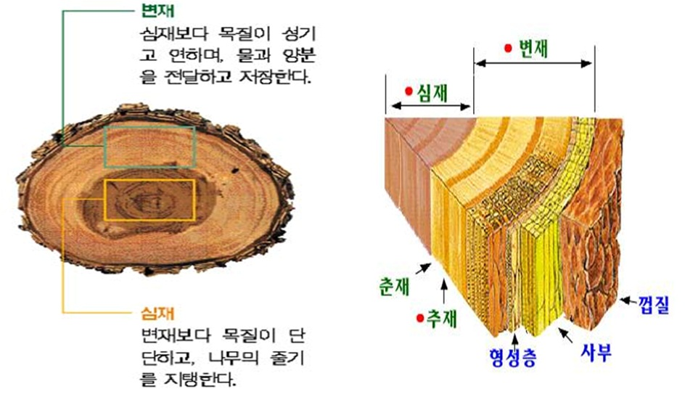

Slide 6
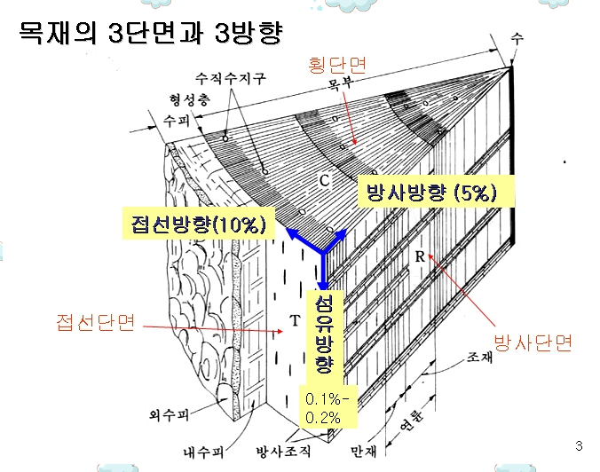
목재의 삼단면
- 나무 기둥에 수직이 되게 가로로 자르면 보이는 면이 횡단면이고, 횡단면에 수직이 되게 세로로 자르면 보이는 면이 방사단면이다. 접선단면은 방사단면에 수직이 되게 자르면 보이는 면이다.
- 우리가 보통 나이테를 관찰하는 면이 횡단면이며, 조재에 비해 만재가 어둡고, 좁기 때문에 나이테로 보이는 것이다.

Slide 7
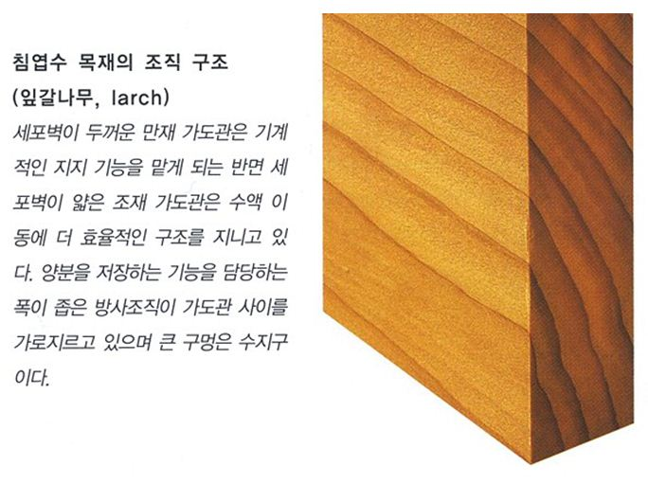
침엽수와 활엽수
http://mi2744.egloos.com/10683761

Slide 8
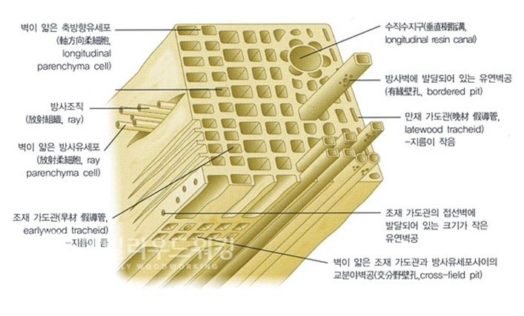
http://mi2744.egloos.com/10683761

Slide 9
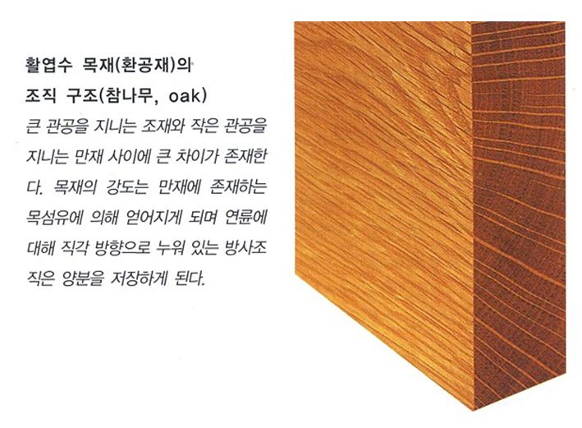
http://mi2744.egloos.com/10683761

Slide 10
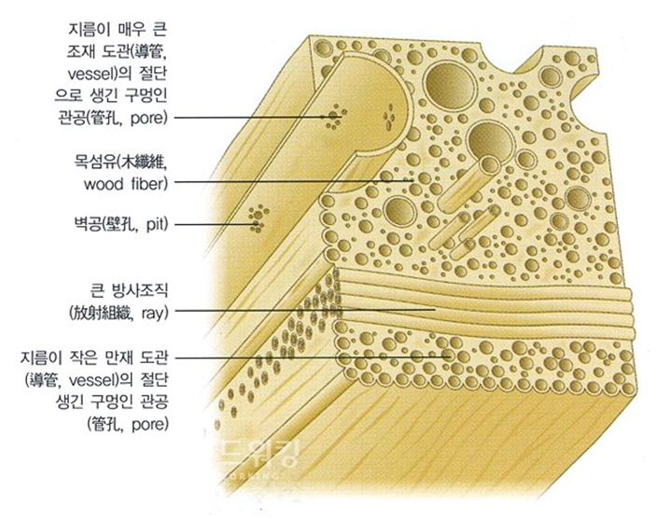
http://mi2744.egloos.com/10683761

Slide 11
목재의 특성
1) 수축과 팽창
① 수축과 팽창을 결정짓는 요소
ㄴ 환경
- 가구가 놓여진 환경의 습도 차이
- 가구를 만드는 곳과 가구가 놓여질 곳의 환경 차이 ex) 욕실(습함)에 놓을 가구
→ 건조한 곳에서 작업
→ 수분을 먹어 팽창할 것을 대비하여
미리 넉넉히 간격을 두어 제작

Slide 12
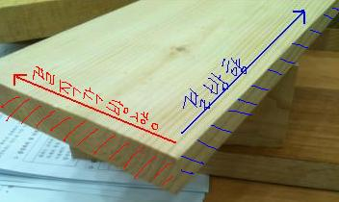
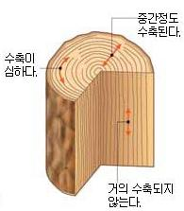
② 가구 제작 시 수축/팽창 고려
- 수축/팽창은 나무결의 직각 방향으로 심하게 일어남
- 특히 나이테 방향으로의 수축/팽창이 가장 심함
- 수축률의 비율은 '결방향 : 결직각방향 : 나이테방향 = 1 : 10 : 20' 정도로 볼 수 있음

Slide 13
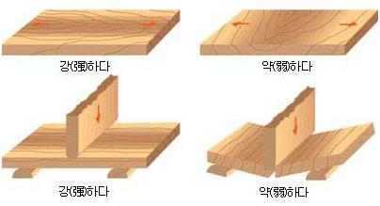
2) 결강도
- 목재의 결의 방향에 따른 강도를 말함
- 결 방향으론 강한 강도를 지니나, 결 직각 방향은 매우 강도가 약함

Slide 14
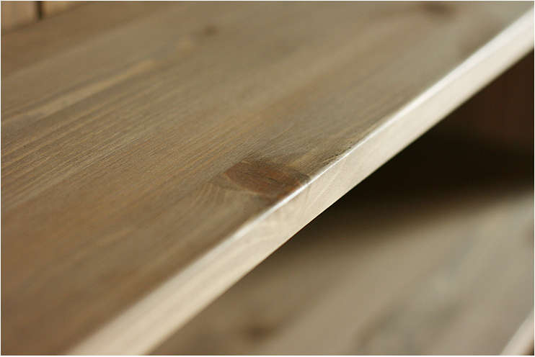
목재의 종류
1) 원목
: 통나무를 자르고 건조시켜 필요한 두께로 켜서 얻어지는 상태의 목재
ㄴ 장점 : 나무의 자연스러움을 최대한 살릴 수 있음
단점 : 원하는 규격의 판재를 구하기 힘듦, 가공이 복잡, 수축/팽창의 변형이 잘 일어남

Slide 15
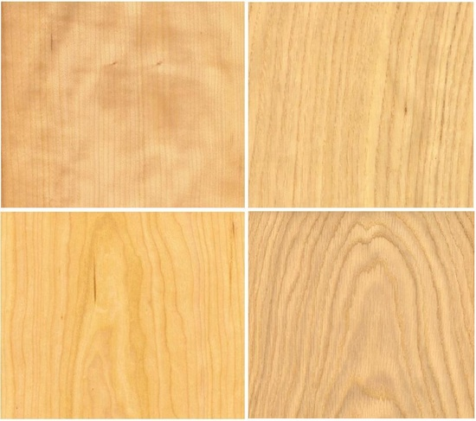
ㄴ 표면 결에 따른 분류
- 정목결 (마사) : 목리(나무결)가 거의 일직선상으로 나타남, 변형이 적고, 가구 재료로 적합
- 판목결 (이다메) : 목리가 자연 그대로 화려하게 나타남, 변형이 있을 수 있음
◀ 정목결 (마사)
◀ 판목결 (이다메)

Slide 16
2) 집성목
작은 나무를 모아 붙여서 굵게 만든 재목
장 점 | 단 점
- 원하는 규격의 각재와 판재를 얻을 수 있음 - 목재의 흠을 제거해 집성할 수 있음 - 원목의 느낌을 살릴 수 있음 | - 수축/팽창/휨 등의 변형을 완전 극복할 순 없음 - 집성한 결합 부분이 떨어질 수 있음 - 목재의 목리가 짧게 집성되어 있어 통 원목에 비해 외관이 미려하지 않을 수 있음

Slide 17
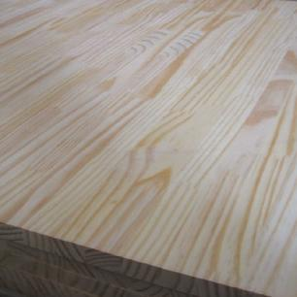
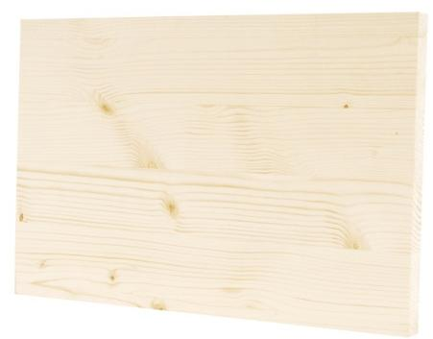
ㄴ 집성목의 종류별 특징
① 소프트우드(soft wood) 집성목 : 나무의 성질이 무름
◀ 미송
- 핑거조인트 접합 방식
- 옹이가 없음
◀ 스프러스
- 솔리드 접합 방식
- 옹이가 있어 원목에 가까운 느낌이 남
- 수축/팽창의 변화가 심함

Slide 18
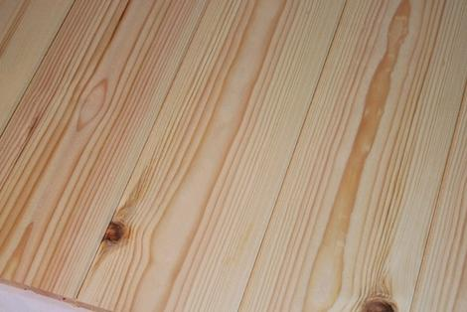
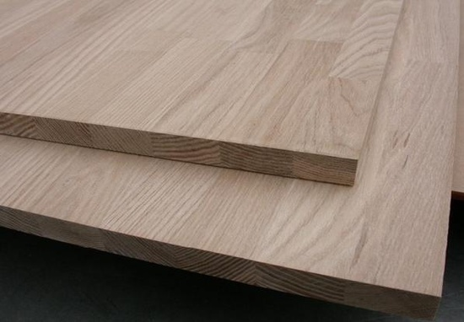
◀ 레드파인(홍송)
- 솔리드, 핑거조인트 접합 방식
- 스프러스보단 단단하여 변형이 적음
- 붉은 색이 나타남
② 하드우드(hard wood) 집성목 : 나무의 성질이 단단함
◀ 애쉬(물푸레나무)
- 솔리드 방식으로 접합, 매우 단단하고 무거움
- 무늬가 곱고 아름다워 우아함
- 테이블 상판으로 가장 선호

Slide 19
◀ 오크(참나무)
- 매우 단단하고 무거우며, 핑거조인트 방식으로 접합
- 특유의 굵고 뚜렷한 무늬와 황토색 색감을 갖음
- 테이블 및 책상 등의 상판으로 주로 사용

Slide 20
3) 합성목
① 합판 (PLY wood)
얇은 판재를 여러장 겹쳐 만든 것으로, 섬유 방향이 서로 직교하도록 겹치며 그 사이에 본드를 넣어 접착하고 홀수로 적층함
장 점 | 단 점
- 넓은 면적의 판재를 얻을 수 있음 - 수축/팽창의 변형이 적음 - 곡면 작업에 용이 - 자연목재의 흠을 제거 할 수 있음 | - 접착제가 주로 포르말린 성분으로 되어 있어 인체에 유해함 - 절단면이 거침

Slide 21
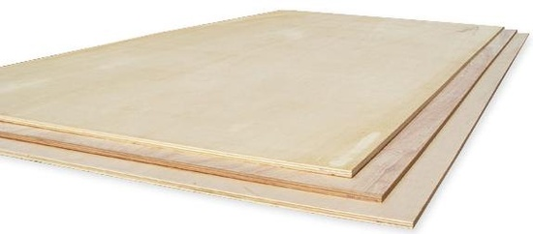
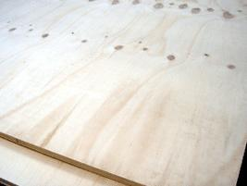
ㄴ 합판의 종류 (목공에 많이 사용되는 합판)
일반합판 | 나뭇결이 없는 것으로 저렴하게 많이 사용 됨
미송합판 | 표면이 나뭇결 모양을 가지고 있어 인테리어 용도나 가구 뒷판으로 주로 사용 됨

Slide 22
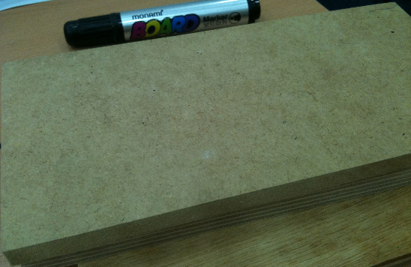
② 중밀도 섬유판 (MDF)
◀ MDF
- 목재의 섬유질을 고온에서 뽑아내어 접착제를 섞어 굳혀 만든 것
- 3mm~30mm까지 생산 가능
장 점 | 단 점
- 수축/팽창이 거의 없음 - 나무와 같은 결이 없어 곡 면 가공 등이 매우 쉬움 - 판이 균일함 | - 매우 무겁고 물과 습기에 아주 약함 - 충격에 매우 약함 - 접착제로 굳혀, 포드 말린 다량 함유로 독성을 지속적으로 배출, 새집증후군 발생

Slide 23
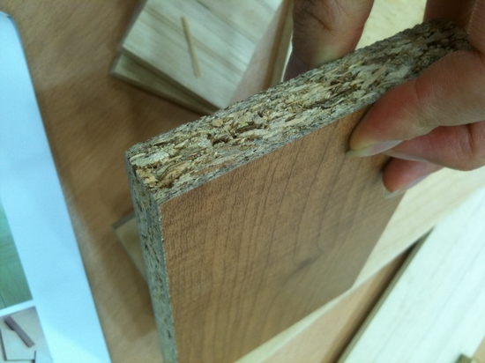
③ 파티클보드 (PB)
◀ PB
- 목재의 성분을 작은 조각으로 분쇄하여 접착제를 혼합시키고 열압하여 만든 판
- 양면에 인테리어 필름을 입히거나 코팅같은 마감처리를 함
장 점 | 단 점
- MDF보다 가격이 매우 저렴 - 수축/팽창의 변화가 거의 없음 | - 합판, MDF에 비해 나사못 유지력이 더 떨 어짐 - 무겁고, 충격에 약함 - 칩이 거칠어 곡면 가공하여 도장하기 힘듬 - 접착제 성분으로 인체에 해로움

Slide 24
Thank you!
사진 출처 및 내용 참조 :
http://mi2744.egloos.com/10683761
http://search.naver.com/search.naver?sm=tab_hty&where=nexearch&query=%BF%F8%B8%F1

